Slide 1
Тупики
Тема 9

Slide 2
Тупики
Содержание:
Условия возникновения тупиков
Основные направления борьбы с тупиками
Игнорирование проблемы тупиков
Способы предотвращения тупиков

Slide 3
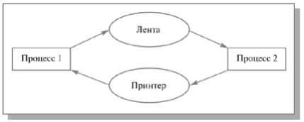
Тупики
Тупик (deadlock) — это ситуация в операционной системе, когда несколько процессов бесконечно ждут ресурсы, занятые друг другом, и ни один из них не может продолжить выполнение.
Смысл
процессы конкурируют за ресурсы
каждый процесс ждёт ресурс, который удерживает другой процесс
из-за этого все процессы остаются в состоянии ожидания
Рис. 7.1. Пример тупиковой ситуации

Slide 4
Тупики
Условия возникновения тупиков
Тупик возникает, если одновременно выполняются 4 условия:
взаимоисключение — ресурс может использовать только один процесс;
удержание и ожидание — процесс удерживает ресурсы и запрашивает новые;
неперераспределяемость — ресурс нельзя принудительно забрать;
круговое ожидание — процессы ждут ресурсы друг друга по кругу.
Рис. 7.1. Пример тупиковой ситуации

Slide 5
Тупики
Основные направления борьбы с тупиками
Существует несколько основных подходов к решению проблемы тупиков:
Игнорирование проблемы — система не принимает специальных мер против тупиков.
Предотвращение тупиков — система организует распределение ресурсов так, чтобы тупик не мог возникнуть.
Обнаружение тупиков — система периодически проверяет наличие тупиков.
Восстановление после тупиков — если тупик найден, система устраняет его, например, завершая процессы.

Slide 6
Тупики
Игнорирование проблемы тупиков
Самый простой подход — не предпринимать никаких действий против тупиков.
Многие операционные системы (например, Unix и Windows) используют именно этот подход, потому что:
вероятность возникновения тупиков невелика,
сложные механизмы борьбы с тупиками снижают производительность системы,
введение ограничений может ухудшить удобство работы пользователей.
Поэтому иногда проще перезапустить программу или систему, чем усложнять ОС.

Slide 7
Тупики
Предотвращение тупиков заключается в том, чтобы создать такие правила распределения ресурсов, при которых тупик невозможен.
Для этого система:
анализирует запросы процессов на ресурсы,
принимает решение, безопасно ли выделять ресурс.
Иногда для предотвращения тупиков требуется заранее знать максимальные потребности процессов в ресурсах.

Slide 8
Тупики
Алгоритм банкира
Алгоритм банкира, предложенный Эдсгером Дейкстрой, используется для предотвращения тупиков.
Идея алгоритма основана на понятии безопасного состояния системы.
Безопасное состояние — это состояние, при котором существует такая последовательность выполнения процессов, при которой все процессы смогут завершиться без тупика.
Алгоритм работает следующим образом:
каждый процесс заранее сообщает максимальное количество ресурсов, которое ему может понадобиться;
ОС выделяет ресурсы только если после этого система остаётся в безопасном состоянии.
Если после выделения ресурсов система может попасть в тупик, запрос отклоняется.

Slide 9
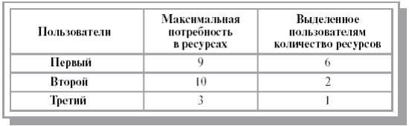
Тупики
Алгоритм банкира
Рис. 7.2. Пример надежного состояния для системы с 3 пользователями и 11 устройствами.

Slide 10
Тупики
Предотвращение тупиков через нарушение условий
Если заранее неизвестно, какие ресурсы будут запрашивать процессы, тупики можно предотвращать, нарушая хотя бы одно из четырёх условий их возникновения:
устранить взаимоисключение,
запретить удержание ресурсов при ожидании,
разрешить принудительное изъятие ресурсов,
предотвратить круговое ожидание.
Нарушение любого из этих условий делает тупик невозможным.

Slide 11
Тупики
Нарушение условия взаимоисключения (spooling)
Иногда можно сделать ресурс разделяемым, чтобы несколько процессов могли пользоваться им одновременно.
Пример — печать документов.
Чтобы избежать конфликтов при работе с принтером, используется spooling:
процессы сначала записывают данные для печати на диск,
специальный системный процесс (демон печати) по очереди отправляет задания на принтер.
Таким образом, принтер логически становится разделяемым ресурсом, и вероятность тупика уменьшается.

Slide 12
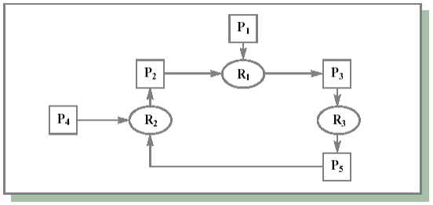
Тупики
Обнаружение тупиков
Обнаружение тупиков заключается в выявлении процессов, которые находятся в состоянии взаимной блокировки.
Для этого используется граф распределения ресурсов, где:
прямоугольники — процессы,
эллипсы — ресурсы.
Если в графе появляется цикл, это означает, что процессы ожидают ресурсы друг друга, и в системе возник тупик.
Рис. 7.3. Граф ресурсов

Slide 13
Тупики
Восстановление после тупиков
После обнаружения тупика система должна устранить взаимоблокировку.
Основные способы:
Завершение процессов, участвующих в тупике.
Изъятие ресурсов у некоторых процессов.
Откат процессов к предыдущему состоянию (контрольной точке).
Часто завершают те процессы, которые можно легко перезапустить (например, компиляцию программы).

Slide 14
Итоги лекции
Тупики — это ситуации, когда группа процессов бесконечно ожидает ресурсы, занятые друг другом.
Они могут возникнуть в любой операционной системе, где процессы используют ограниченные ресурсы.
Для борьбы с тупиками применяются различные методы:
предотвращение,
обнаружение,
восстановление.
Однако такие механизмы увеличивают сложность системы, поэтому иногда операционные системы предпочитают просто игнорировать редкие тупиковые ситуации.

